Slide 1
Проект на тему: «Моя семьЯ» ученика 2 класса «Б» Чижова Илии
Пос. Сосновый Бор
2012

Slide 2
Это моя семьЯ! Папа – Женя, мама – Гюзеля, братишка – Святославушка.

Slide 3
Ответст-венность
уют
дети
терпение
уважение
СЕМЬЯ
дом
чистота
счастье
любовь
забота
В моем понимании семьЯ – это все то, что представлено на этой картинке.
Ребята, а как вы понимаете, что такое семьЯ?

Slide 4
А еще семьЯ – это семеро таких же людей, как и Я. Как папа я ответственен и силен духом, как мама – ласков и милосерден, как братишка – непосредственен и добр. Каждый из нас отдельная личность, но каждый дополняет друг друга. Каждый из нас – частичка одного большого целого. И если не было бы хотя бы одного из нас, то не было бы уже такой крепкой, любящей семьи.
Я счастлив тому, что у меня есть ТАКАЯ СЕМЬЯ!

Slide 5
Мой папа – ответственность и сила духа нашей семьи.
Мой братишка – непосредственность и доброта нашей семьи.
Моя мама – ласка и милосердие нашей семьи.

Slide 6
А вот и Я.
Я – сын своих папы и мамы, Я – старший брат для Святославушки. И Я горжусь этим!!!

Slide 7
Вы спросите, что такое любовь родителей? Родительская любовь построена не на песке, который размоет первый бурный поток жизненных трудностей. Она жертвенна, как всякая истинная любовь, не требовательна и не разменна, мудра и терпелива. Она не боится оказаться в одиночестве, потому что понимает, если ее постигнет одиночество и невзаимность, значит, она сама была глупа и скудна, значит, не смогла научить любить того, кому себя посвятила.

Slide 8
Часто мы слышим, что ребенок для своих родителей это драгоценность. Но как это — драгоценность?
Послушайте легенду о Корнелии Гракх.
Жила в Риме красавица Корнелия Гракх. Многих женщин она затмевала своей прелестью, блеском украшений, ежегодно принимая участие в смотрах красоты. После гибели мужа Корнелия перестала бывать на смотрах. Но через несколько лет снова стала участницей конкурса. Она вышла в строгом одеянии, без браслетов и ожерелий. «Корнелия, где же твои драгоценности?» — раздались голоса. «Сейчас покажу, — ответила красавица и вывела за руку троих сыновей. - Вот мои драгоценности».

Slide 9
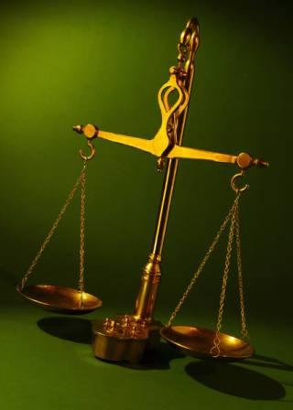
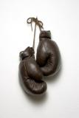
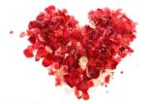
но взвесив все «за»
и «против»,
конечно бывает, мы ссоримся
понимаем,
что любим друг друга еще больше

Slide 10
Благослови, Господь, семью – творения венец.
На человеческих детей покоится земля.
Святая Троица земли – Ребёнок, Мать, Отец,
И человечество само не что-нибудь - семья.
Е. Евтушенко

